Slide 1
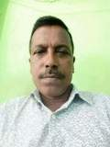
শুভেচ্ছা ও স্বাগতম

Slide 2
বিষয় পরিচিতি
৭ম শ্রেনী জন্য
বাংলা ১ম পত্র
কবিতা

Slide 3
শিক্ষক পরিচিতি
মমিনুর রহমান বুলবুল
সিনিয়র সহকারী শিক্ষক
মিথিলাপুর মাধ্যমিক বিদ্যালয়
বুড়িচং, কুমিল্লা ।
মোবাইলঃ ০১৭২৫৮০০৪১৭

Slide 4
পাঠ পরিচিতি
সাম্য
সুফিয়া কামাল

Slide 5
পাঠের-উদেশ্য
ধর্ম-বর্ন-গোত্র-শ্রেনী নির্বিশেষে সকল মানুষের প্রতি সম্প্রীতি ও সহমর্মিতাবোধ সৃষ্টি করা

Slide 6
শিখন ফল
(ক) নতুন শব্দের অর্থ জানতে পারবে।
(খ) কবি সম্পকে জানতে পারবে ।
(গ) সাম্য কি জানতে পারবে ।
(ঘ) সাম্য কবিতার মুল ভাব কি জানতে পারবে

Slide 7
শব্ধার্থ
সমুন্নত
অতিশয় উচু
প্রসারিত
বিস্তার
অনন্ত
শেষ নাই
সংগ্রাম
লড়াই
প্রজ্ঞা
গভীর জ্ঞান
কেতন
পতাকা

Slide 8
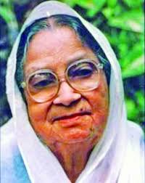
লেখক পরিচিতি
১৯১১ সালে বরিশালে জন্মগ্রহন করেন
ভাষা সৈনিক,নারী নেত্রী
সাম্প্রদায়িক ও মৌলবাদের বিরুদ্ধে সোচ্ছার ছিলেন
গ্রন্থাবলীঃ সাঝের মায়া,মায়া কাজল,কেয়ার কাটা,
সুফিয়া কামাল
১৯৯৯ সালে তিনি মৃত্যুবরন করেন

Slide 9
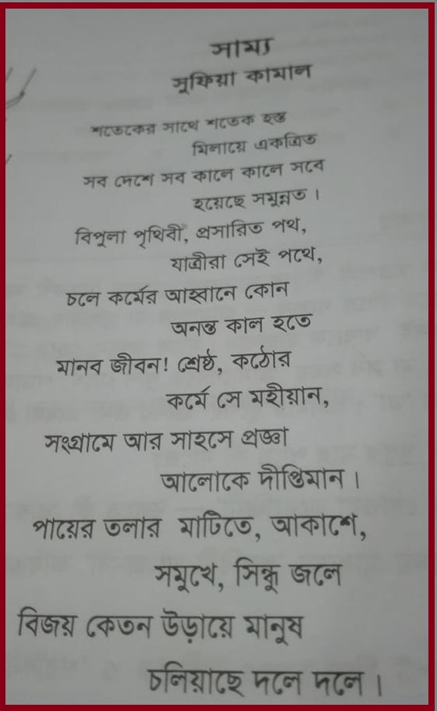
আদর্শ পাঠ
শিক্ষকের জন্য

Slide 10
একক কাজ
(অসাম্প্রদায়িক চেতনা)
সবায় দাড়িয়ে জাতীয় সংগীত পরিবেশন করা

Slide 11
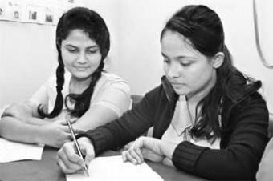
জোড়ায় কাজ
ধর্ম-বর্ন-গোত্র কী লিখ ?

Slide 12
মুল্যায়ন
কেতন শব্দের অর্থ কি ?
কবি কিসের বিরুদ্ধে সোচ্ছার ছিলেন
কি ভাবে মহিয়ান হয়
কাদের জন্য সম্প্রীতি সহমর্মিতা সৃষ্টি করতে হবে ।

Slide 13
মুল্যায়নের ফলাফল
পতাকা
সাম্প্রদায়িক ও মৌলবাদের বিরুদ্ধে
মানুষ কর্মে মহিয়ান হয়
জাতি ধর্ম বর্ন ও গোত্র মধ্যে সবার সঙ্গে

Slide 14
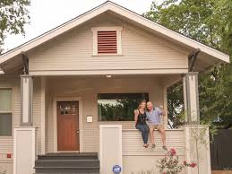
বাড়ীর কাজ
সাম্য কবিতার মুল ভাব নিজের ভাষায় লিখ

Slide 15
তোমরা ভাল থেক
খোদা হাফেজ

